Slide 1
7.1、差异基因分析之---
Tophat-cufflinks-cuffdiff流程

Slide 2
目标
1、安装tophat2、bowtie2、cufflinks包；
2、软件介绍和差异分析原理；
3、掌握差异基因分析的bowtie2-cufflinks-cuffdiff流程；

Slide 3
1软件安装
1.1Bowtie2
1.2tophat2
1.3cufflinks

Slide 4
建立软件安装路径
建立软件安装文件夹：
$ mkdir /home/biosoft/bowtie2
$ mkdir /home/biosoft/tophat2
$ mkdir /home/biosoft/cufflinks

Slide 5
分析工具的安装
●
Bowtie2
Bowtie2 is an ultrafast, memory-efficient short read
aligner
●
TopHat2
TopHat2 is a fast splice junction mapper for RNA-
Seq reads
●
Cufflinks
Cufflinks assembles transcripts and estimates their
abundances in RNA-Seq samples

Slide 6
1.1、bowtie2安装
Tophat2需要调用bowtie2，因此预先安装bowtie2
●
解压缩
–
–
$ cd ~/biosoft/bowtie2/
$ unzip bowtie2-2.2.5-linux-x86_64.zip
●
添加环境变量路径
–
–
$ vi ~/.bashrc
$ PATH=$PATH:/home/c/biosoft/bowtie2-2.2.5/
使生效：
$ source ~/.bashrc
检测安装是否成功
●
–
$ bowtie2

Slide 7
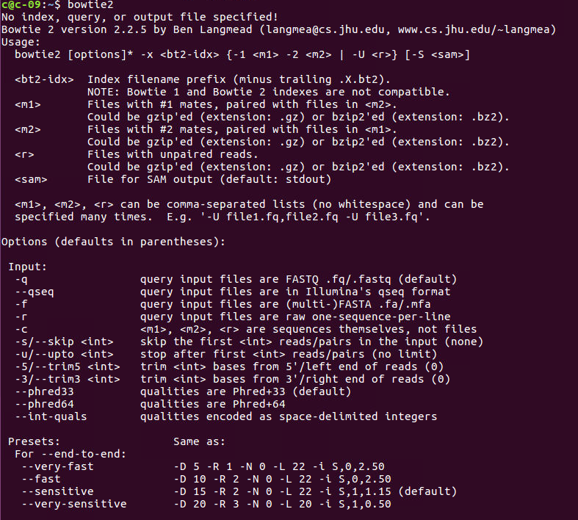
输入 bowtie2 按回车能够看到以下帮助信息则表示安装成功

Slide 8
1.2、tophat2安装
●
解压缩
–
–
$ cd ~/biosoft/tophat/
$ tar –zxvf tophat-2.0.14.Linux_x86_64.tar.gz
添加环境变量路径
●
–
–
$ vi ~/.bashrc
$ PATH=$PATH:/home/c/biosoft/tophat-2.0.14.Linux_x86_64/
使生效：
$ source ~/.bashrc
●
检测安装是否成功
–
$ tophat2
Tophat2支持python2.7，因此凡是python版本为3，则需要使用python3序列。
update-alternatives --config python

Slide 9
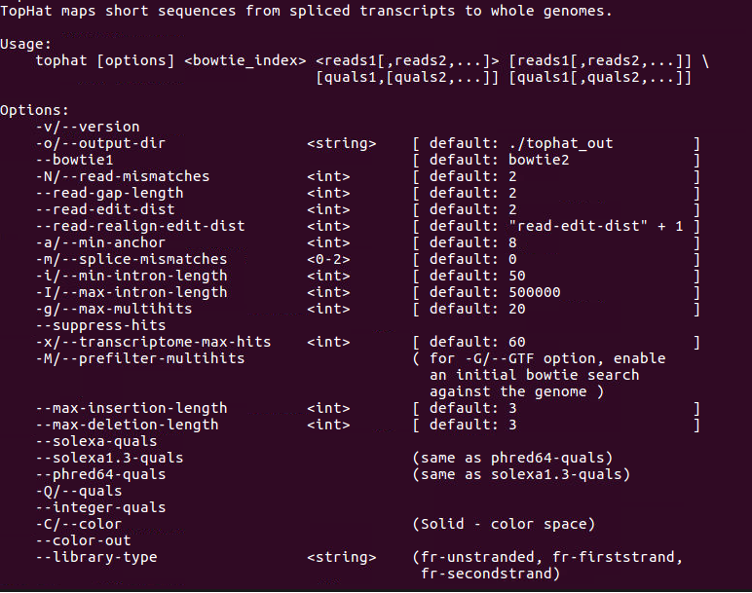
输入 tophat2 按回车能够看到以下信息则表示安装成功

Slide 10
1.3、cufflinks安装
●
解压缩
–
–
$ cd ~/tools/cufflinks/
$ tar -zxvf cufflinks-2.0.2.Linux_x86_64.tar.gz
●
添加环境变量
–
$ vi ~/.bashrc
●
检测安装是否成功
–
$ cufflinks

Slide 11
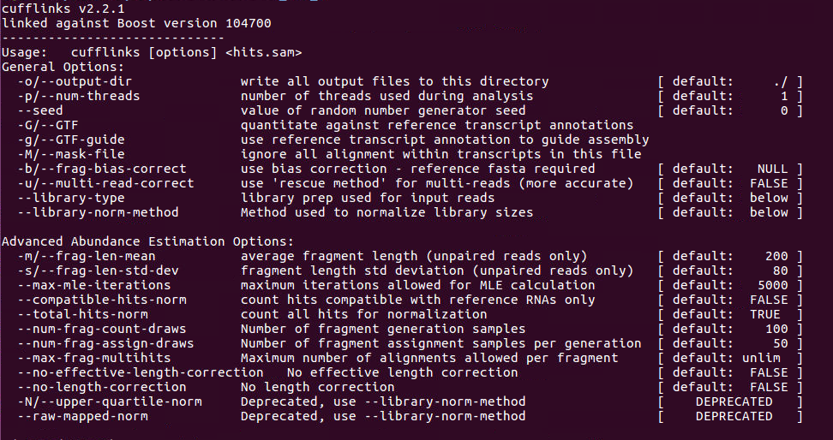
输入 cufflinks 按回车能够看到以下信息则表示安装成功

Slide 12
2软件介绍和原理
2.1cufflinks重要参数介绍
2.2差异分析概念

Slide 13
2.1cufflinks参数
Usage: cufflinks [options] <hits.sam>General
Options: -o/--output-dir write all output files to this directory [ default: ./ ]
-p/--num-threads number of threads used during analysis [ default: 1 ]
-G/--GTF 根据gtf文件进行组装，不组装新的transcript，忽略与ref.gtf不兼容的比对
-g/--GTF-guide 根据ref.gtf组装，产生新的transcript
-b/--frag-bias-correct 添加参考基因组序列 use bias correction - reference fasta required [ default: NULL ]
--library-type library prep used for input reads [ default: below ]
--library-norm-method Method used to normalize library sizes [ default: below ]
Advanced Abundance Estimation Options:
--compatible-hits-norm 计算FPKM时，只计算与ref.gtf兼容的fragment [ default: FALSE ]
--total-hits-norm count all hits for normalization [ default: TRUE ]
Advanced Assembly Options:
-L/--label assembled transcripts have this ID prefix [ default: CUFF ]
-F/--min-isoform-fraction suppress transcripts below this abundance level [ default: 0.10 ]
-j/--pre-mrna-fraction suppress intra-intronic transcripts below this level [ default: 0.15 ]
-I/--max-intron-length ignore alignments with gaps longer than this [ default: 300000 ]
-a/--junc-alpha alpha for junction binomial test filter [ default: 0.001 ]
-A/--small-anchor-fraction percent read overhang taken as 'suspiciously small' [ default: 0.09 ]
--min-frags-per-transfrag minimum number of fragments needed for new transfrags [ default: 10 ]
--overhang-tolerance number of terminal exon bp to tolerate in introns [ default: 8 ]
--max-bundle-length maximum genomic length allowed for a given bundle [ default:3500000 ]
--max-bundle-frags maximum fragments allowed in a bundle before skipping [ default: 500000 ]
Assembly Options:
--no-faux-reads disable tiling by faux reads [ default: FALSE ]
--3-overhang-tolerance overhang allowed on 3' end when merging with reference[ default: 600 ]
--intron-overhang-tolerance overhang allowed inside reference intron when merging [ default: 30 ]
Advanced Program Behavior Options:
-v/--verbose log-friendly verbose processing (no progress bar) [ default: FALSE ]
-q/--quiet log-friendly quiet processing (no progress bar) [ default: FALSE ]
--no-update-check do not contact server to check for update availability[ default: FALSE ]Supported library types: ff-firststrand ff-secondstrand ff-unstranded fr-firststrand fr-secondstrand fr-unstranded (default) transfragsSupported library normalization methods: classic-fpkm

Slide 14
2.1cuffmerge参数
Usage: cuffmerge [Options] <assembly_GTF_list.txt>
Options:
-h/--help Prints the help message and exits
-o <output_dir> Directory where merged assembly will be written [ default: ./merged_asm ]
-g/--ref-gtf An optional "reference" annotation GTF.
-s/--ref-sequence <seq_dir>/<seq_fasta> Genomic DNA sequences for the reference.
--min-isoform-fraction <0-1.0> Discard isoforms with abundance below this [ default: 0.05 ]
-p/--num-threads <int> Use this many threads to merge assemblies. [ default: 1 ]
--keep-tmp Keep all intermediate files during merge

Slide 15
2.1cuffdiff参数
General Options:
-o/--output-dir write all output files to this directory [ default: ./ ] #输出的文件夹目录
-L/--labels comma-separated list of condition labels #给每个sample一个样品名或者一个环境条件一个lable
--FDR False discovery rate used in testing [ default: 0.05 ] #允许的false discovery rate
-M/--mask-file ignore all alignment within transcripts in this file [ default: NULL ] #提供GFF文件。Cufflinks将忽略比对到该GTF文件的transcripts中的reads。该文件中常常是rRNA的注释，也可以包含线立体和其它希望忽略的transcripts的注释。将这些不需要的RNA去除后，对计算mRNA的表达量是有利的。
-C/--contrast-file Perform the constrasts specified in this file [ default: NULL ] #比对指定文件 -b/--frag-bias-correct use bias correction - reference fasta required [ default: NULL ] #提供一个fasta文件来指导Cufflinks运行新的bias detection and correction algorithm。这样能明显提高转录子丰度计算的精确性。
-u/--multi-read-correct use 'rescue method' for multi-reads [ default: FALSE ] #让Cufflinks来做initial estimation步骤，从而更精确衡量比对到genome多个位点的reads。
-p/--num-threads number of threads used during quantification [ default: 1 ] #使用的CPU线程数
--no-diff Don't generate differential analysis files [ default: FALSE ] #不需要生成差异分析文件
--no-js-tests Don't perform isoform switching tests [ default: FALSE ] #不需要进行isoform转换测试
-T/--time-series treat samples as a time-series [ default: FALSE ] #让Cuffdiff来按样品顺序来比对样品，而不是对所有的samples都进行两两比对。即第二个SAM和第一个SAM比；第三个SAM和第二个SAM比；第四个SAM和第三个SAM比...
--library-type Library prep used for input reads [ default: below ] #处理的reads具有链特异性。比对结果中将会有个XS标签。一般Illumina数据的library-type为 fr-unstranded。
--dispersion-method Method used to estimate dispersion models [ default: below ] #用于估计分散模型的方法
--library-norm-method Method used to normalize library sizes [ default: below ] #用于标准化库大小的方法

Slide 16
2.2差异分析概念
定义：差异基因分析是指:比较两组样品基因水平表达差异，比如野生型与突变型，用药组与对照组，不同组织之间，癌细胞与正常细胞等等。
目的：提取差异表达的基因。
数据：
RNA-Seq数据；
样品有重复或无重复；
概率分布如二项、Poisson、负二项；

Slide 17
3差异分析操作一
Bowtie2建库
Tophat比对
Cufflinks拼接
Cuffdiff差异基因分析

Slide 18
3.1bowtie2 建立参考基因组索引
基因组要先利用bowtie2-build建立索引才能使用
●
建立基因组索引
$ cd ~/trainning/
$ bowtie2-build hg19.fa hg19
●
bowtie2-build指令更多的用法及 options，通过以下命
令来查看
$ bowtie2-build

Slide 19
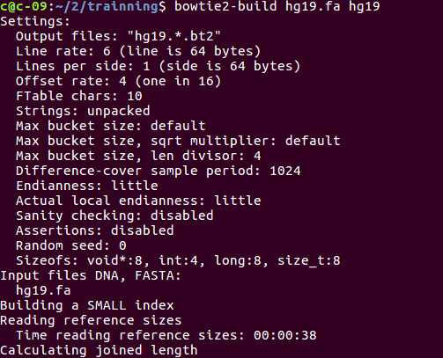
参考基因组索引建立过程

Slide 20
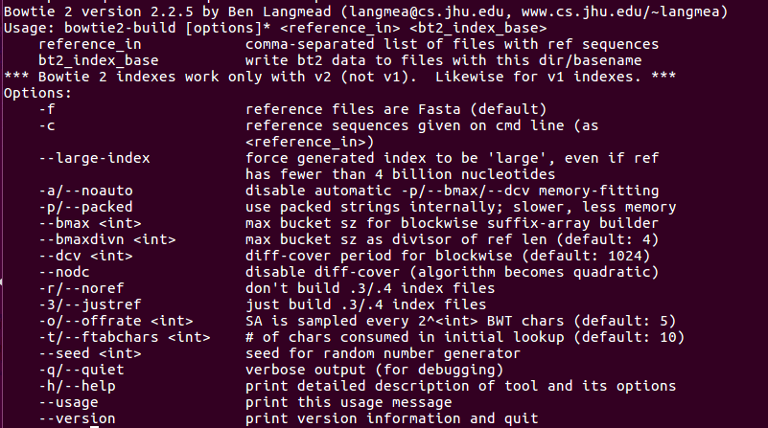
bowtie2-build 指令更多的用法及 options

Slide 21
3.2 Tophat2比对到基因组
●
将ERR499和ERR500测序文件比对到参考基因组hg19.
–
–
$ tophat2 -o tophatERR500 -p 32 --read-mismatches 2 -r 50
--library-type fr-unstranded ./hg19 ERR500.R1.fq ERR500.R2.fq
$ tophat2 -o tophatERR499 -p 32 --read-mismatches 2 -r 50
--library-type fr-unstranded ./hg19 ERR499.R1.fq ERR499.R2.fq

Slide 22
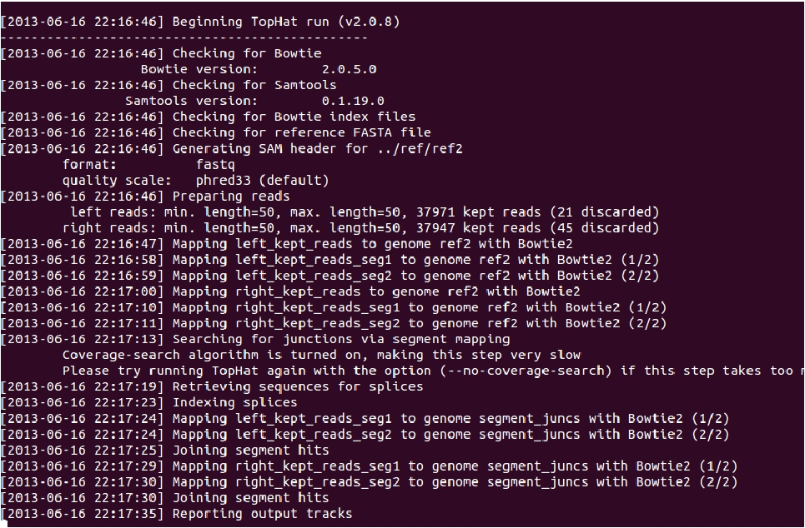
bam 文件生成过程

Slide 23
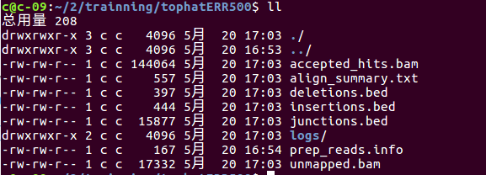
tophatERR500 文件夹包含文件

Slide 24
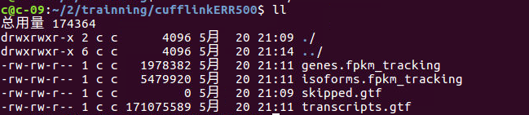
3.3 cufflinks拼接
●
Cufflinks 根据tophat/hisat比对结果，依赖或不依赖参考基因组的
gtf文件，计算FPKM值，并给出gtf注释
–
–
$ cufflinks -p 32 -b hg19.fa -G hg19.refGene.gtf -o cufflinkERR500
./tophatERR500/accepted_hits.bam
$ cufflinks -p 32 -b hg19.fa -G hg19.refGene.gtf -o cufflinkERR499
./tophatERR499/accepted_hits.bam
cullinkERR500 文件夹包含文件

Slide 25
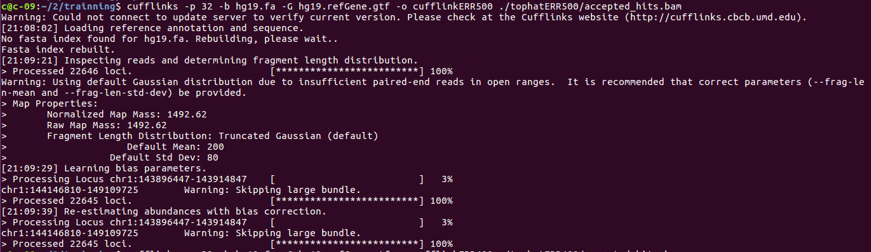
gtf 文件的生成过程

Slide 26
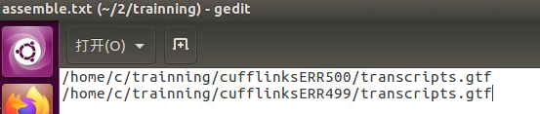
3.4 cuffmerge命令（可选）
●
不同样品基因表达是有差异的，为了获得更全面的基因注释信息，
我们利用cuffmerge将cufflinks生成的gtf文件融合成一个更全面的
transcripts注释文件。该文件可用于后续的差异基因分析。
●
1、生成assemble.txt文件。该文件包括各样本cufflinks注释的
gtf文件的路径和文件名。以下是assemble.txt的例子：
$ touch assemble.txt
$ echo "/home/c/trainning/cufflinksERR500/transcripts.gtf" >> assemble.txt
$ echo "/home/c/trainning/cufflinksERR499/transcripts.gtf" >> assemble.txt

Slide 27
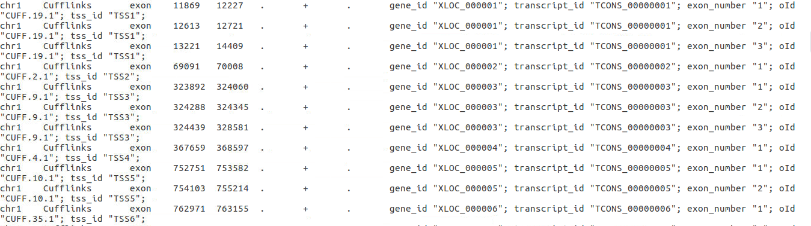
3.4 cuffmerge命令
●
2、根据assemble.txt指引的路径和基因组文件（hg19.fa），
重新生成新的gtf文件。
$cuffmerge -o cuffmerge -p 32 -s hg19.fa assemble.txt
merged.gtf文件截图

Slide 28
3.5 cuffdiff差异基因分析
●
3.5.1、基于参考gtf文件，分析 ERR500 、 ERR499 差异基因
$ cuffdiff -o cuffdiff -b ./hg19.fa -L ERR499,ER500 -u
./hg19.refGene.gtf ./tophatERR500/accepted_hits.bam
./tophatERR499/accepted_hits.bam

Slide 29
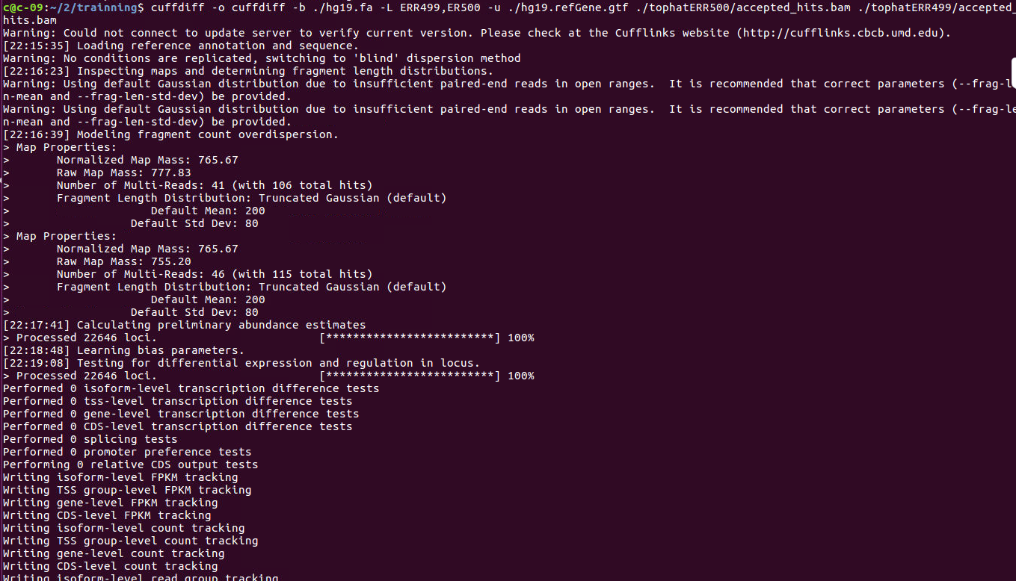
基于参考注释gtf文件分析差异表达基因

Slide 30
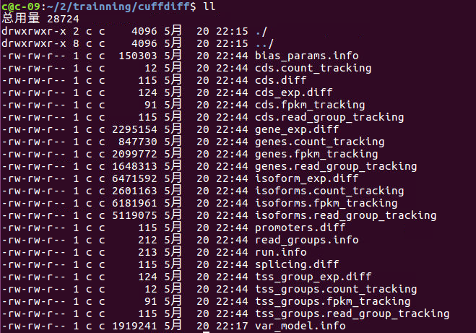
表达差异输出结果列表
Coding sequence count
gene count
transcript counts
Primary transcript count
Coding sequence FPKMs
gene FPKM
transcript FPKM
Primary transcript FPKMs
差异表达基因

Slide 31
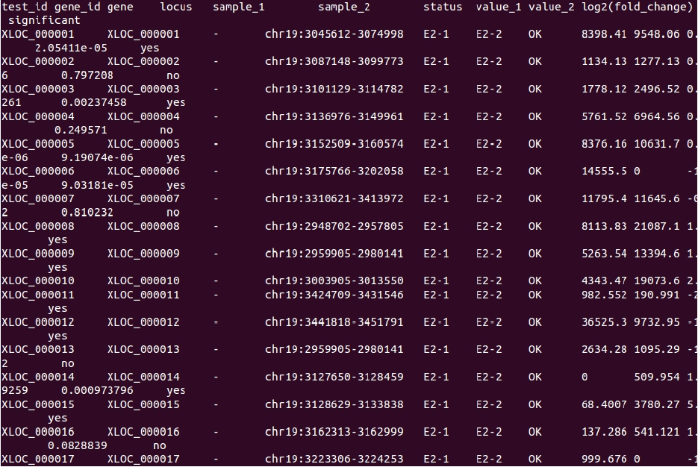
gene_exp.diff 中表达差异基因的信息

Slide 32
3.5 cuffdiff差异基因分析
●
3.5.2、基于merge注释的gtf文件，分析差异基因。
$ cuffdiff -o cuffdiff2 -b ./hg19.fa -L ERR499,ER500
-u ./cuffmerge/merged.gtf ./tophatERR500/accepted_hits.bam
./tophatERR499/accepted_hits.bam

Slide 33
练习
1、基于ref注释gtf文件，无需参考基因组分析
ERR500,ERR499差异基因；
2、无需gtf，基因组分析ERR500、ERR499差异基因；
如果存在差异基因，请提取出差异基因相关信息；
3、利用ERR500、ERR499的clean数据，
按照topat-cufflinks-cuffdiff流程，进行有参考基因组（hg19.fa）
和注释文件（gtf）的差异基因分析。

